Slide 1
Previsão da severidade de ocorrências aeronáuticas na aviação comercial brasileira (RBAC 121 e 135)
RP2 · 2026
Eric I. W. Chou · João Fontanezi · Marcos R. da S. Santos
Escola de Artes, Ciências e Humanidades - Universidade de São Paulo (EACH-USP)
Dados abertos do CENIPA / Painel SIPAER · Regressão Logística e Random Forest · github.com/Fontanezi/RP2_ARTIGO_2026
Notes:
[Todos (abertura) | tempo-alvo: 0:15]
Apresentar o título e os integrantes. Uma frase: 'a pergunta é se dá para antecipar, com o que se sabe no momento da notificação, se uma ocorrência é um incidente, um incidente grave ou um acidente'.

Slide 2
Parte 1 · Introdução
Contexto e problema
• Transporte aéreo público no Brasil: RBAC 121 (aviões com mais de 19 assentos) e RBAC 135 (até 19 assentos ou helicópteros: táxi aéreo e operação não regular)
• O CENIPA investiga e publica todas as ocorrências no Painel SIPAER e em dados.gov.br
• A análise usual desses registros é retrospectiva e caso a caso: explica o que aconteceu, não antecipa
• A literatura nacional traz séries temporais agregadas e estudos descritivos, mas não classifica a severidade de uma ocorrência individual
• Pergunta do trabalho: com os atributos conhecidos no momento da notificação, é possível estimar a probabilidade de a ocorrência ser incidente, incidente grave ou acidente?
Previsão da severidade de ocorrências aeronáuticas na aviação comercial brasileira · Relatório parcial · RP2 EACH-USP
2/17
Notes:
[Integrante 1 | tempo-alvo: 0:35]
Situar o setor (RBAC 121 e 135), a fonte (CENIPA) e a lacuna: análise retrospectiva, nenhum modelo que classifique a severidade de um evento individual. Terminar enunciando a pergunta do trabalho.

Slide 3
Parte 1 · Introdução
Objetivo e as três classes do CENIPA (NSCA 3-13)
• Objetivo: desenvolver e comparar modelos de Aprendizado de Máquina (Regressão Logística e Random Forest) para classificar a severidade de ocorrências da aviação comercial, usando apenas atributos disponíveis antes da investigação
Acidente
Incidente grave
Incidente
Lesão grave ou morte, dano ou falha estrutural que afete a resistência ou o desempenho da aeronave (ou exija grande reparo), aeronave desaparecida ou inacessível. Exceções: danos localizados (um motor, hélices, pneus, colisão com fauna).
Incidente cujas circunstâncias indicam elevado potencial de risco de acidente. A diferença para o acidente está apenas nas consequências: é o quase-acidente.
Toda ocorrência que não se caracteriza como acidente, mas que afeta ou pode afetar a segurança da operação.
Por que três classes e não duas? As definições separam o incidente grave pelo potencial de risco, não pela consequência; e os dados mostram perfis diferentes (slide 9).
Previsão da severidade de ocorrências aeronáuticas na aviação comercial brasileira · Relatório parcial · RP2 EACH-USP
3/17
Notes:
[Integrante 1 | tempo-alvo: 0:40]
Ler o objetivo. Depois as três definições, com ênfase em 'a diferença entre incidente grave e acidente está apenas nas consequências'. Fechar com a justificativa de manter as três classes separadas em vez de agrupar incidente grave com incidente.

Slide 4
Parte 1 · Introdução
Trabalhos correlatos
Referência | Modelo | Dados utilizados | Contribuição deste trabalho
Reinert (2023) | Ajuste de curvas e ARIMA sobre séries anuais agregadas | SIPAER 2012–2022, aviões Ipanema e Sêneca | Classifica cada ocorrência individual em três classes com atributos pré-investigação; cobre todo o transporte aéreo comercial
Soares (2012) | Análise sinótica qualitativa de casos | Acidentes dos anos 1990 associados à meteorologia | Quantifica o risco com modelos discriminativos validados por métricas; meteorologia é uma das categorias de tipo
Barros e Balero (2012) | Pesquisa bibliográfica e estatística descritiva | Estações meteorológicas do Centro-Oeste e estatísticas do SIPAER | Abrangência nacional com a região como preditor; avaliação fora da amostra com baselines explícitos
Em comum: nenhum dos trabalhos estima a severidade de uma ocorrência individual a partir de atributos operacionais, geográficos e técnicos. É essa a lacuna que este trabalho ataca.
Previsão da severidade de ocorrências aeronáuticas na aviação comercial brasileira · Relatório parcial · RP2 EACH-USP
4/17
Notes:
[Integrante 1 | tempo-alvo: 0:35]
Um trabalho de séries temporais (Reinert) e dois descritivos sobre meteorologia (Soares; Barros e Balero). Destacar a última coluna: o que este trabalho faz que eles não fazem. Não ler a tabela inteira.

Slide 5
Parte 2 · Metodologia
Dados: construção da base e escopo
14.626
9.471
5.038
→
→
ocorrências nos arquivos do CENIPA
entre 10/05/2016 e 09/05/2026
com aeronave em operação regular, não regular ou táxi aéreo
• Cruzamento das tabelas de Ocorrências, Tipos, Aeronaves, Fatores Contribuintes e Recomendações pelo código da ocorrência; uma linha por ocorrência
• Classes: 4.845 incidentes (96,2%) · 102 incidentes graves (2,0%) · 91 acidentes (1,8%); 17 acidentes com vítimas fatais, 122 mortes (62 em Vinhedo, 2024)
• Escopo = todo o transporte aéreo comercial (RBAC 121 + 135). Por quê? Mesma família regulatória; a operação regular sozinha tem só 12 acidentes, insuficiente para aprender; e o tipo de operação entra como preditor
• Base publicada com dicionário de dados: 5.038 linhas × 44 colunas (BASE_SIPAER.xlsx)
Previsão da severidade de ocorrências aeronáuticas na aviação comercial brasileira · Relatório parcial · RP2 EACH-USP
5/17
Notes:
[Integrante 2 | tempo-alvo: 0:35]
Funil de construção da base (três números). Depois o desbalanceamento: menos de 2% de acidentes. Justificar o escopo com os três motivos, em especial os 12 acidentes da operação regular.

Slide 6
Parte 2 · Metodologia
Vazamento de informação: o que não pode ser preditor
Atributo | Acidentes (91) | Inc. graves (102) | Incidentes (4.845)
Dano substancial ou aeronave destruída | 84 (92,3%) | 2 (2,0%) | 2 (0,0%)
Relatório final publicado | 62 (68,1%) | 46 (45,1%) | 5 (0,1%)
Fatores contribuintes registrados | 56 (61,5%) | 45 (44,1%) | 4 (0,1%)
Recomendações de segurança emitidas | 19 (20,9%) | 29 (28,4%) | 1 (0,0%)
Investigação ainda ativa | 28 (30,8%) | 30 (29,4%) | 7 (0,1%)
• Fora dos preditores: nível de dano, fatalidades, situação da investigação, relatório final, fatores contribuintes, recomendações; e o ano (mudança de cobertura em 2023)
• Preditores (disponíveis na notificação): tipo de operação, equipamento, tipo e quantidade de motores, fabricante, peso máximo de decolagem, assentos, idade, fase do voo, região, local, categoria do tipo de ocorrência, saída de pista, aeronaves envolvidas, mês, dia da semana, hora
• Aeródromo (203 níveis) e tipo detalhado (65) entram agrupados
Atributos produzidos pela investigação, por classe. A investigação completa é feita quase só em acidentes e incidentes graves: esses atributos entregariam a resposta ao modelo.
Previsão da severidade de ocorrências aeronáuticas na aviação comercial brasileira · Relatório parcial · RP2 EACH-USP
6/17
Notes:
[Integrante 2 | tempo-alvo: 0:40]
Este é o achado metodológico central. Mostrar na tabela que relatório, fatores e recomendações existem em 61–68% dos acidentes, 44–45% dos incidentes graves e 0,1% dos incidentes: usar isso seria trapaça. Listar rapidamente o que ficou como preditor.

Slide 7
Parte 2 · Metodologia
Pipeline e protocolo de avaliação
Imputação
(mediana / moda)
→
SMOTENC
(só no treino)
→
Padronização
+ one-hot
→
Regressão Logística
multinomial · Random Forest
Tudo ajustado apenas nas dobras de treino, nunca nos dados avaliados.
• Partição 80/20 estratificada: treino 4.030 (3.876 / 81 / 73), teste 1.008 (969 / 21 / 18)
• Hiperparâmetros: busca em grade com validação cruzada estratificada (k = 5) no treino, maximizando F1-macro
• Resultado principal: predições out-of-fold no treino (73 acidentes); teste (18 acidentes) como confirmação
• Balanceamento, 4 estratégias: nenhum · pesos de classe · SMOTENC · SMOTENC + pesos
• Métricas: sensibilidade, precisão e F1 por classe; F1-macro; acurácia balanceada; AUC-ROC e precisão média (um-contra-resto); matriz de confusão 3×3
• Acurácia só como referência: prever sempre 'incidente' acerta 96,2%
• Dois baselines: classe majoritária; regra 'táxi aéreo ou não regular ⇒ acidente'
• Interpretação: razões de chance (LR) e importância por permutação (RF)
Previsão da severidade de ocorrências aeronáuticas na aviação comercial brasileira · Relatório parcial · RP2 EACH-USP
7/17
Notes:
[Integrante 2 | tempo-alvo: 0:45]
Percorrer o fluxo da esquerda para a direita. Explicar por que o número principal é a validação cruzada (18 acidentes no teste: cada erro move a sensibilidade em 5,6 pontos). Dizer que F1-macro é o critério de seleção e que acurácia não serve. Apresentar os dois baselines: todo modelo tem que bater a regra do tipo de operação.

Slide 8
Parte 3 · Resultados parciais
Resultados · Operação e aeronave separam as classes
Atributo | Ocorrências | Inc. graves | Acidentes | % inc. graves | % acidentes
Tipo de operação
Regular | 4.302 | 43 | 12 | 1,00 | 0,28
Não regular | 88 | 9 | 7 | 10,23 | 7,95
Táxi aéreo | 648 | 50 | 72 | 7,72 | 11,11
Tipo de motor
Jato | 3.702 | 43 | 12 | 1,16 | 0,32
Turboélice | 775 | 19 | 17 | 2,45 | 2,19
Turboeixo | 352 | 10 | 17 | 2,84 | 4,83
Pistão | 199 | 29 | 45 | 14,57 | 22,61
Equipamento
Avião | 4.610 | 91 | 62 | 1,97 | 1,34
Helicóptero | 375 | 11 | 28 | 2,93 | 7,47
Fase do voo
Solo | 547 | 6 | 0 | 1,10 | 0,00
Decolagem e subida | 1.651 | 16 | 19 | 0,97 | 1,15
Cruzeiro e descida | 1.027 | 14 | 28 | 1,36 | 2,73
Aproximação e pouso | 1.770 | 66 | 42 | 3,73 | 2,37
• Operação regular: 85% das ocorrências, 0,28% de acidentes
• Táxi aéreo: 13% das ocorrências, 72 dos 91 acidentes (11,1%)
• Pistão 22,6% vs. jato 0,32%; helicóptero 7,5% vs. avião 1,3%
• Idade mediana: 11 anos (incidente), 16 (inc. grave), 32 (acidente); peso mediano: 70,5 t, 7,3 t, 2,2 t
• Nenhum acidente em solo; incidentes graves concentram-se na aproximação e pouso
• Atenção: táxi aéreo, pistão, helicóptero e aeronave leve e antiga são o mesmo subgrupo (colinearidade)
Previsão da severidade de ocorrências aeronáuticas na aviação comercial brasileira · Relatório parcial · RP2 EACH-USP
8/17
Notes:
[Integrante 3 | tempo-alvo: 0:30]
O tipo de operação é o atributo que mais separa as classes: regular 0,28% de acidentes, táxi aéreo 11%. Aeronaves a pistão, monomotoras e helicópteros seguem o padrão. Avisar da colinearidade: esses atributos descrevem o mesmo subgrupo, o que vai aparecer na interpretação da Regressão Logística.

Slide 9
Parte 3 · Resultados parciais
Resultados · Tipos de ocorrência: perfis distintos
Categoria | Ocorrências | % | Inc. graves | % inc. gr. | Acidentes | % acid.
Falha técnica | 2.512 | 49,9 | 29 | 1,15 | 34 | 1,35
Colisão com fauna | 1.767 | 35,1 | 0 | 0,00 | 1 | 0,06
Pista, pouso e solo | 323 | 6,4 | 41 | 12,69 | 32 | 9,91
Tráfego aéreo | 193 | 3,8 | 21 | 10,88 | 0 | 0,00
Meteorologia | 94 | 1,9 | 1 | 1,06 | 3 | 3,19
Perda de controle / colisão em voo | 20 | 0,4 | 5 | 25,00 | 12 | 60,00
Outros | 129 | 2,6 | 5 | 3,88 | 9 | 6,98
Total | 5.038 | 100,0 | 102 | 2,02 | 91 | 1,81
• Falha técnica + fauna = 85% das ocorrências; colisão com fauna quase nunca é grave (0 e 1 em 1.767)
• Acidente: falha do motor em voo (14 acidentes, 0 inc. graves em 122) e perda de controle (60%)
• Incidente grave: tráfego aéreo (21 inc. graves, 0 acidentes) e pista, pouso e solo
• Perfis diferentes ⇒ faz sentido manter as três classes separadas
Previsão da severidade de ocorrências aeronáuticas na aviação comercial brasileira · Relatório parcial · RP2 EACH-USP
9/17
Notes:
[Integrante 3 | tempo-alvo: 0:30]
Mostrar que incidente grave e acidente vêm de tipos diferentes: tráfego aéreo gera 21 incidentes graves e nenhum acidente; falha do motor em voo gera 14 acidentes e nenhum incidente grave. Esse é o argumento empírico das três classes.

Slide 10
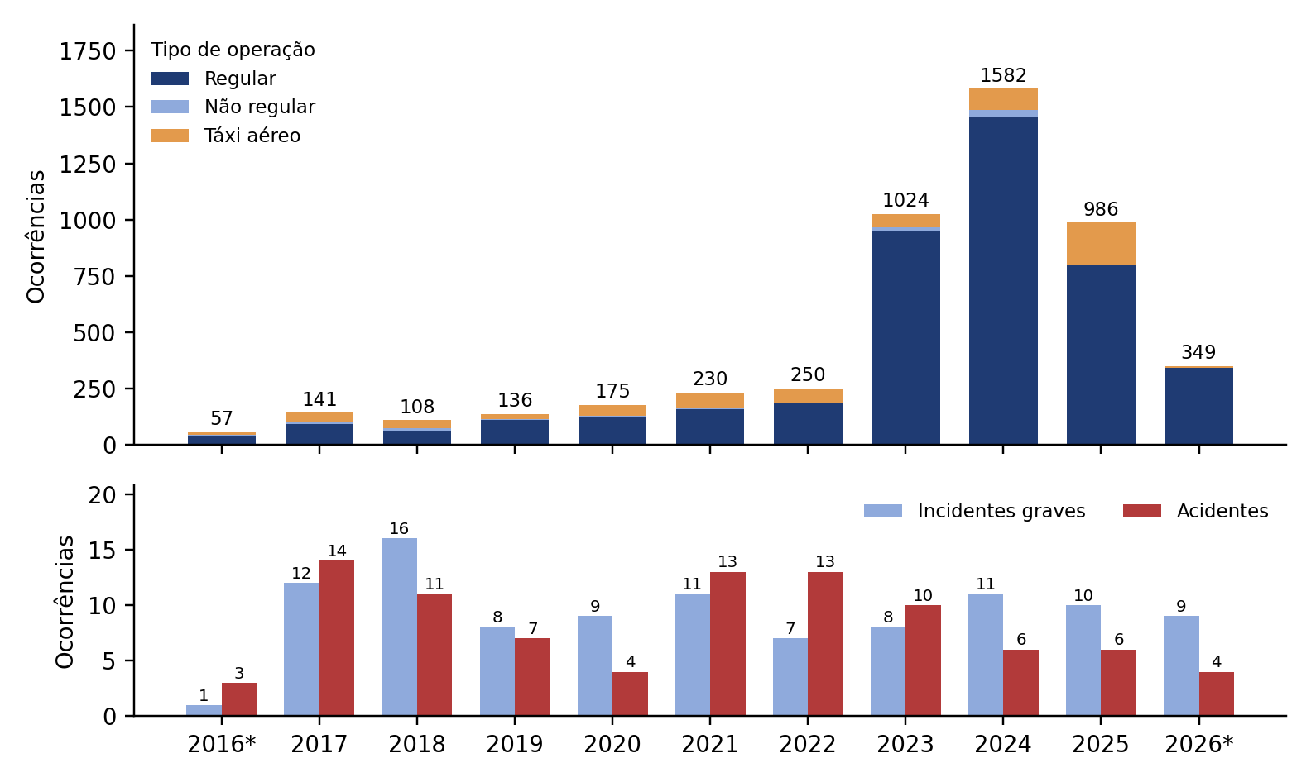
Parte 3 · Resultados parciais
Resultados · Distribuição temporal: a cobertura mudou em 2023
• 2016–2022: 1.097 ocorrências; 2023–2026: 3.941 (pico de 1.582 em 2024)
• O salto está na operação regular e nas colisões com fauna (1.462 só em 2023–24)
• Acidentes e incidentes graves por ano não crescem
• Proporção de acidentes cai de 5,9% para 0,7%: mais notificação de incidentes, não menos risco
• Por isso o ano não é preditor (só controle)
Figura 1. Ocorrências por ano e tipo de operação (acima) e incidentes graves e acidentes por ano (abaixo); 2016 e 2026 parciais
Previsão da severidade de ocorrências aeronáuticas na aviação comercial brasileira · Relatório parcial · RP2 EACH-USP
10/17
Notes:
[Integrante 3 | tempo-alvo: 0:30]
Apontar a descontinuidade em 2023 no painel de cima e a estabilidade dos acidentes no painel de baixo. Conclusão: é mudança de cobertura das notificações, e o ano não pode ser preditor.

Slide 11
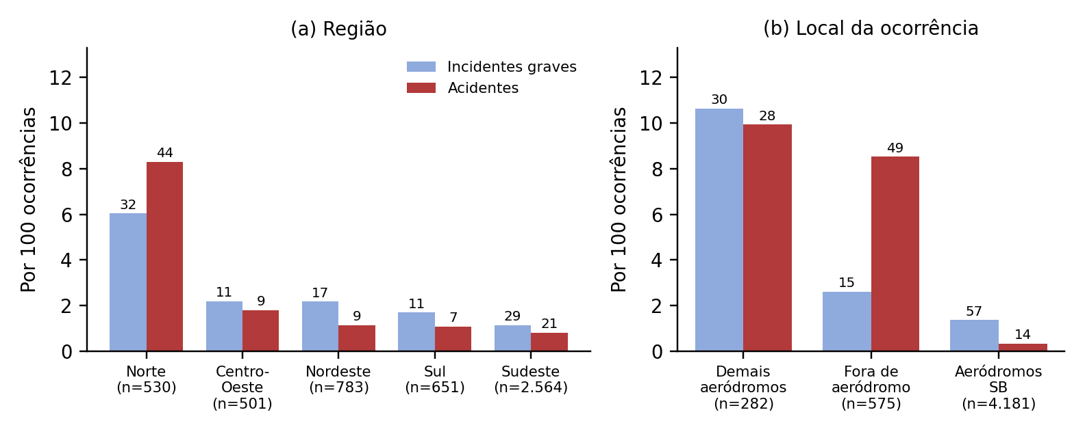
Parte 3 · Resultados parciais
Resultados · Distribuição geográfica
• Norte: 10,5% das ocorrências, 44 dos 91 acidentes (8,3%); 35% das suas ocorrências são táxi aéreo (13% no país)
• Sudeste: metade das ocorrências, 0,8% de acidentes
• Local separa as classes graves: aeródromos SB têm 57 dos 102 incidentes graves, mas só 0,33% de acidentes; 49 acidentes ocorreram fora de aeródromo
• Preditores usados: região e grupo de local (203 aeródromos e 241 municípios são demais para 91 acidentes)
Figura 2. Incidentes graves e acidentes por 100 ocorrências segundo a região (a) e o local da ocorrência (b)
Previsão da severidade de ocorrências aeronáuticas na aviação comercial brasileira · Relatório parcial · RP2 EACH-USP
11/17
Notes:
[Integrante 3 | tempo-alvo: 0:25]
Norte concentra acidentes, e isso reflete a operação (táxi aéreo). O local separa as duas classes graves: incidentes graves acontecem nos grandes aeródromos, acidentes fora de aeródromo.

Slide 12
Parte 3 · Modelos
Resultados · Balanceamento: o efeito depende do algoritmo
Modelo | Balanceamento | F1-macro CV | Sens. AC | Prec. AC | Sens. IG | Prec. IG | AUC AC
Regressão Logística | Nenhum† | 0,556 ± 0,076 | 37,0 | 46,6 | 21,0 | 48,6 | 0,944
 | Pesos de classe | 0,483 ± 0,013 | 71,2 | 17,7 | 48,1 | 14,9 | 0,931
 | SMOTENC | 0,513 ± 0,022 | 64,4 | 22,8 | 49,4 | 16,2 | 0,931
 | SMOTENC + pesos | 0,513 ± 0,022 | 64,4 | 22,8 | 49,4 | 16,2 | 0,931
Random Forest | Nenhum | 0,575 ± 0,031 | 41,1 | 62,5 | 17,3 | 43,8 | 0,933
 | Pesos de classe | 0,622 ± 0,020 | 63,0 | 43,4 | 37,0 | 37,5 | 0,953
 | SMOTENC† | 0,623 ± 0,009 | 60,3 | 45,8 | 43,2 | 33,0 | 0,945
 | SMOTENC + pesos | 0,623 ± 0,009 | 60,3 | 45,8 | 43,2 | 33,0 | 0,945
• Regressão Logística: sem balanceamento tem o maior F1-macro (0,556), mas detecta só 37% dos acidentes; com pesos detecta 71%, mas a precisão cai para 18%
• Random Forest: pesos e SMOTENC empatam (0,62) e levam a sensibilidade de 41% para 60–63% mantendo precisão de ~45%; SMOTENC escolhido pela menor variância
• SMOTENC + pesos = SMOTENC: após igualar as classes, os pesos balanceados ficam todos iguais a 1 (verificação da redundância)
Tabela 5. F1-macro na validação cruzada (média ± desvio-padrão) e métricas out-of-fold, em %; † configuração selecionada; AC = acidente, IG = incidente grave
Previsão da severidade de ocorrências aeronáuticas na aviação comercial brasileira · Relatório parcial · RP2 EACH-USP
12/17
Notes:
[Integrante 1 ou 2 | tempo-alvo: 0:30]
Ler só as linhas destacadas (†). Explicar a troca sensibilidade × precisão na Regressão Logística com pesos. No Random Forest o balanceamento ajuda sem destruir a precisão. Mencionar que SMOTENC + pesos é idêntico ao SMOTENC, e por quê.

Slide 13
Parte 3 · Modelos
Resultados · Desempenho dos modelos e dos baselines
Modelo | Sens. AC | Prec. AC | Sens. IG | Prec. IG | Sens. INC | F1-macro | Acur. bal. | AUC AC
Validação cruzada no treino (73 acidentes, 81 incidentes graves)
Classe majoritária | 0,0 | 0,0 | 0,0 | 0,0 | 100,0 | 0,327 | 0,333 | –
Regra pelo tipo de operação | 86,3 | 10,7 | 0,0 | 0,0 | 87,7 | 0,373 | 0,580 | –
Regressão Logística (Nenhum) | 37,0 | 46,6 | 21,0 | 48,6 | 99,3 | 0,563 | 0,524 | 0,944
Random Forest (SMOTENC) | 60,3 | 45,8 | 43,2 | 33,0 | 97,2 | 0,624 | 0,669 | 0,945
Teste (18 acidentes, 21 incidentes graves)
Classe majoritária | 0,0 | 0,0 | 0,0 | 0,0 | 100,0 | 0,327 | 0,333 | –
Regra pelo tipo de operação | 88,9 | 10,8 | 0,0 | 0,0 | 87,4 | 0,373 | 0,588 | –
Regressão Logística (Nenhum) | 55,6 | 55,6 | 9,5 | 25,0 | 99,4 | 0,560 | 0,548 | 0,981
Random Forest (SMOTENC) | 61,1 | 45,8 | 38,1 | 28,6 | 97,1 | 0,609 | 0,654 | 0,973
• Baselines: a classe majoritária acerta 96,2% e não detecta nenhuma ocorrência grave; a regra pelo tipo de operação acha 86% dos acidentes com precisão de 10,7% (F1 = 0,19) e nenhum incidente grave
• Random Forest + SMOTENC: 44 dos 73 acidentes (60%) com precisão de 46% e 35 dos 81 incidentes graves (43%); F1-macro 0,624. Regressão Logística: 37% e 21%, F1-macro 0,563
• Teste confirma a ordem: RF 11/18 acidentes e 8/21 inc. graves (F1-macro 0,609); LR 10 e 2 (0,560). AUC acidente no teste 0,97–0,98 (variância de 18 casos)
Tabela 6. Predições out-of-fold no treino (73 acidentes, 81 inc. graves) e teste (18 e 21); sensibilidade e precisão em %; AC = acidente, IG = incidente grave, INC = incidente
Previsão da severidade de ocorrências aeronáuticas na aviação comercial brasileira · Relatório parcial · RP2 EACH-USP
13/17
Notes:
[Integrante 1 ou 2 | tempo-alvo: 0:45]
Este é o slide central dos resultados. Primeiro os baselines (acurácia enganosa; regra com alta sensibilidade e precisão baixíssima). Depois o Random Forest, linha destacada: 60% dos acidentes com 46% de precisão e 43% dos incidentes graves. Fechar com o teste confirmando a ordem.

Slide 14
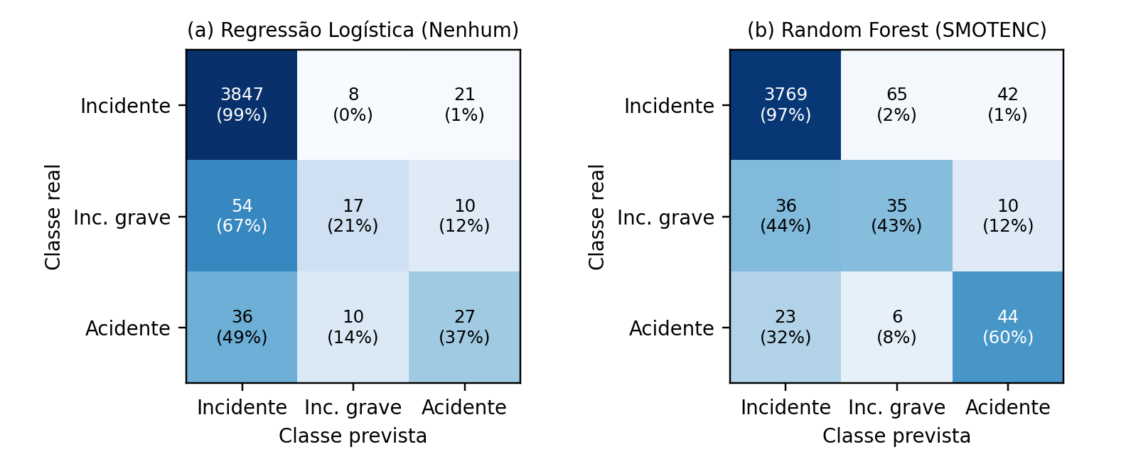
Parte 3 · Modelos
Resultados · Onde os modelos erram
• Random Forest: acidentes perdidos vão para 'incidente' (23) e raramente para 'inc. grave' (6); 42 incidentes previstos como acidente e 65 como graves (2,8% dos incidentes)
• Incidentes graves não detectados dividem-se entre incidente (36) e acidente (10)
• Regressão Logística quase não prevê 'incidente grave' (35 predições em 4.030): é a classe de sinal mais fraco
Figura 3. Matrizes de confusão das predições out-of-fold no treino (contagem e percentual da linha)
Previsão da severidade de ocorrências aeronáuticas na aviação comercial brasileira · Relatório parcial · RP2 EACH-USP
14/17
Notes:
[Integrante 1 ou 2 | tempo-alvo: 0:30]
Ler a diagonal do Random Forest (97%, 43%, 60%) e explicar o custo: 107 incidentes classificados acima do que são, 2,8% deles. Na Regressão Logística a coluna 'inc. grave' está quase vazia.

Slide 15
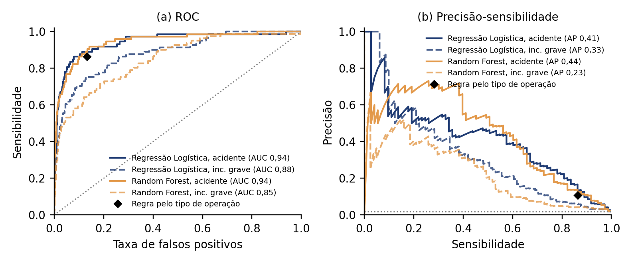
Parte 3 · Modelos
Resultados · Independente do limiar: ROC e precisão-sensibilidade
• Acidente: AUC 0,94 nos dois modelos; precisão média 0,41–0,44, cerca de 24× a prevalência (1,8%)
• Incidente grave: AUC 0,85–0,88, precisão média 0,23–0,33: a classe mais difícil
• O losango é a regra pelo tipo de operação. Na mesma sensibilidade (86%), os modelos chegam a 14–17% de precisão contra 10,7%: ganho real, mas modesto
• A vantagem está na faixa intermediária: RF com 45–70% de precisão para 40–65% de sensibilidade
Figura 4. Curvas ROC (a) e precisão-sensibilidade (b) um-contra-resto, predições out-of-fold; o losango marca a regra pelo tipo de operação
Previsão da severidade de ocorrências aeronáuticas na aviação comercial brasileira · Relatório parcial · RP2 EACH-USP
15/17
Notes:
[Integrante 1 ou 2 | tempo-alvo: 0:30]
As curvas mostram o desempenho sem depender do limiar de decisão. Ponto honesto: na sensibilidade da regra, o ganho de precisão é pequeno; o modelo vale mais na faixa intermediária. O ajuste de limiar é o próximo passo.

Slide 16
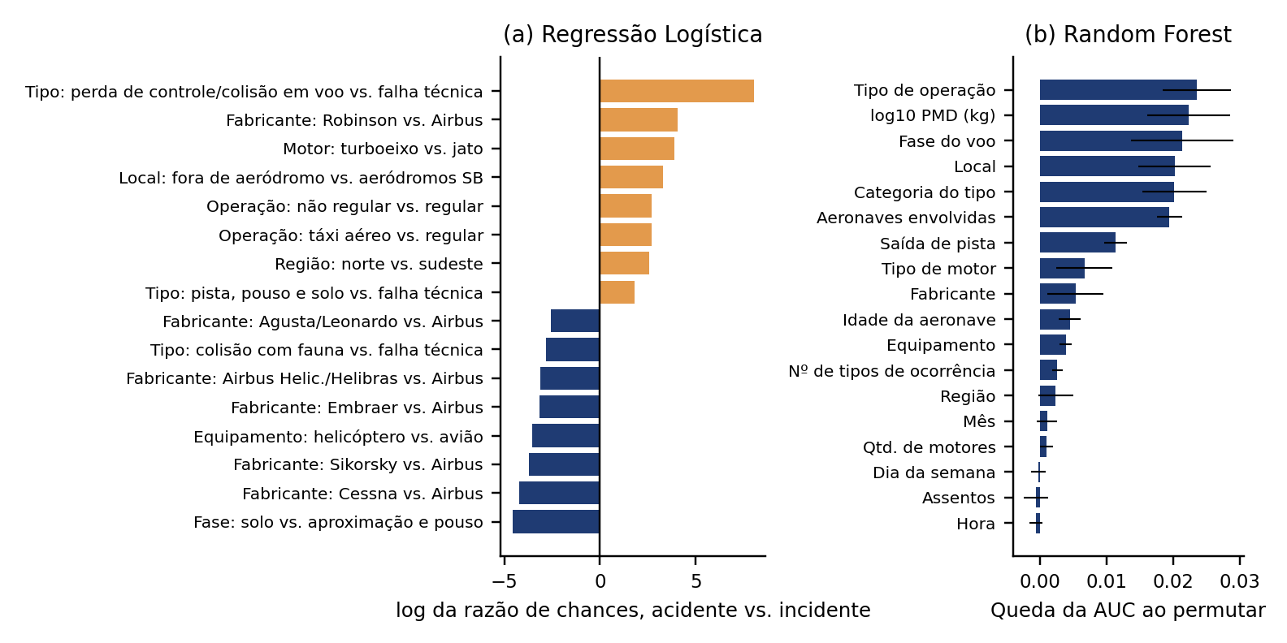
Parte 3 · Modelos
Resultados · O que os modelos aprenderam
• Random Forest: tipo de operação, peso da aeronave, fase do voo, local e categoria do tipo são os mais importantes; mês, dia, hora e assentos têm importância ~0
• Regressão Logística (chance de acidente vs. incidente): perda de controle em voo (~10³, só 20 casos), Robinson (58×), turboeixo (48×), fora de aeródromo (26×), táxi aéreo e não regular (15×), Norte (13×)
• Cessna, Sikorsky e Embraer aparecem com chance menor que Airbus apesar de taxas maiores: é a colinearidade com operação, motor e peso; coeficientes devem ser lidos em conjunto
Figura 5. (a) Contrastes de log da razão de chances (acidente vs. incidente) na Regressão Logística; (b) importância por permutação no Random Forest (queda da AUC no teste)
Previsão da severidade de ocorrências aeronáuticas na aviação comercial brasileira · Relatório parcial · RP2 EACH-USP
16/17
Notes:
[Integrante 1 ou 2 | tempo-alvo: 0:35]
Random Forest confirma a análise exploratória: operação, peso, fase, local, tipo. Calendário não serve. Na Regressão Logística, mostrar os maiores contrastes e explicar o sinal 'errado' de Cessna/Sikorsky/Embraer pela colinearidade: a taxa marginal deles já está explicada por operação, motor e peso.

Slide 17
Conclusão
Discussão, limitações e próximos passos
• O que foi feito: base de 5.038 ocorrências; alvo em três classes; exclusão dos atributos pós-investigação; dois algoritmos × quatro balanceamentos
• Melhor modelo: Random Forest + SMOTENC, F1-macro 0,62; 60% dos acidentes e 43% dos incidentes graves fora da amostra, confirmado no teste
• Regressão Logística: 0,56; fraca para incidente grave, útil para interpretar
• Leitura honesta: ambos batem os baselines em F1, mas na sensibilidade da regra o ganho de precisão é modesto; incidente grave é a classe difícil (AUC 0,85–0,88)
• Limitações: 73 + 18 acidentes ⇒ variância alta; categoria do tipo descreve parte do desfecho; cobertura mudou em 2023
• Próximos passos até o relatório final:
  – ajustar o limiar de decisão por custo (sensibilidade ≥ 80% para acidentes)
  – remover atributos de calendário; testar codificação pelo alvo de aeródromo e tipo
  – ablação da categoria do tipo; validação por período (treino ≤ 2022, teste ≥ 2023)
  – intervalos de confiança por validação cruzada repetida; calibração das probabilidades
• Código, base e artigo: github.com/Fontanezi/RP2_ARTIGO_2026
Previsão da severidade de ocorrências aeronáuticas na aviação comercial brasileira · Relatório parcial · RP2 EACH-USP
17/17
Notes:
[Integrante 3 (fechamento) | tempo-alvo: 0:40]
Resumir em quatro frases o que foi feito e o melhor resultado. Declarar as limitações antes que perguntem. Listar os próximos passos até 18/11. Encerrar agradecendo.

